Slide 1
BANCO MUNDIAL

Slide 2
CONTRATO Nº 8201- BR
Assinado em 12 /12 / 2013;
Efetividade do Contrato junto ao Banco Mundial em 13 de janeiro de 2014;
Primeira reestruturação do Contrato - firmada em 05/01/2016;
Segunda reestruturação do Contrato – processo iniciou maio de 2016 - firmada em 26 de maio de 2017;

Slide 3
BANCO MUNDIAL
Setor 1
DESENVOLVIMENTO RURAL SUSTENTÁVEL
Desenvolvimento Rural Sustentável
Gestão de Solo e Água em Microbacias.
Setor 2
GESTÃO AMBIENTAL E DE RISCOS E DESASTRES
Modernização do Sistema de Licenciamento Ambiental
Fortalecimento da Gestão de Riscos Naturais e Antrópicos
Setor 3
EDUCAÇÃO
Sistema de Avaliação da Aprendizagem
Formação em Ação
Renova Escola
Setor 4
SAÚDE
Rede de Urgência e Emergência
Mãe Paranaense
Setor 5
GESTÃO DO SETOR PÚBLICO
Qualidade Fiscal
Modernização Institucional
Gestão mais eficiente dos Recursos Humanos
Modernização do Sistema de Licenciamento Ambiental
Gestão de Riscos Naturais e Antrópicos
Educação
Saúde
Valor captado
US$ 350 milhões
Órgãos executores envolvidos
12
entidades
PROJETO MULTISSETORIAL
5
setores
9
+
Assistência
Técnica
Programas

Slide 4
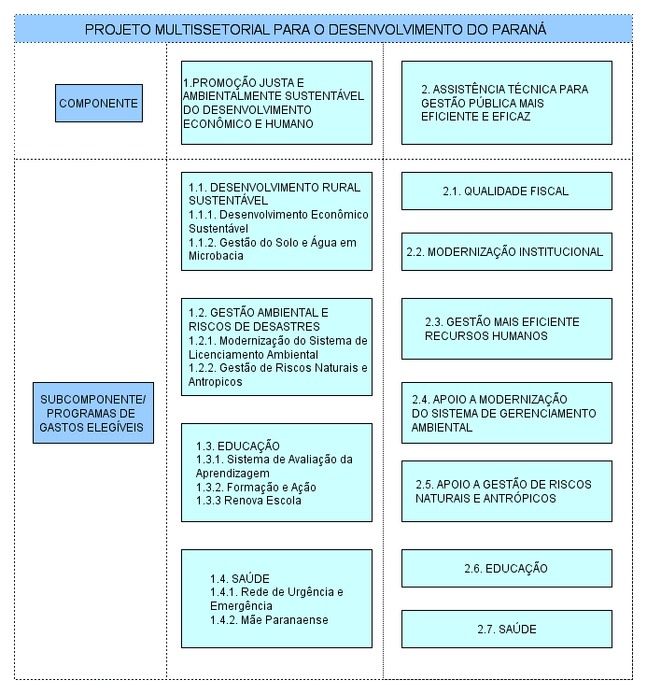

Slide 5
SEGUNDA REESTRUTURAÇÃO
- PRINCIPAIS ALTERAÇÕES –

Slide 6
PRAZO EXECUÇÃO
A PARTIR ASSINATURA CONTRATO
12/12/2013
QUATRO ANOS

Slide 7
Justificativa - Ações Programadas Componente II - Assistência Técnica
Considerando a data de encerramento do Acordo de Empréstimo em 30 de novembro de 2017, restavam 17 meses para execução deste componente – maior parte das ações tem período de execução superior a 12 meses;

Slide 8
ALTERAÇÃO PROCEDIDA
30 de novembro de 2017 | 30 de novembro de 2019.

Slide 9
INDICADORES FISICOS DE DESEMBOLSO
JUSTIFICATIVA DAS ALTERAÇÕES - Em resumo as alterações propostas pretendiam:
adequar as metas à capacidade operacional de execução do Estado, vivenciada nestes dois primeiros anos de execução do Projeto;
adequar as metas e descrição dos indicadores as etapas e produtos dos cronogramas a serem desenvolvidos pelos trabalhos das consultorias contratadas;
e, adequar as novas necessidades do Estado diagnosticadas na execução dos trabalhos em substituição a outras já desenvolvidas com recursos próprios e/ou do Governo Federal neste período.

Slide 10
CRONOGRAMA FINANCEIRO DE EXECUÇÃO
R$ 1.356.479.553,00
R$ 2.185.253.467,00
para
62% DE AUMENTO

Slide 11
PROGRAMA DE GASTOS ELEGÍVEIS - PROPOSTO
Axis/Project Sector/EEP | Executor / Co-Executor | Budget Code | Year 1 Executed | Year 2 Executed | Year 3 Projected 2016 | Year 4 Projected 2017 | Year 5 Projected 2018 | Total
Sustainable Rural Development
Territorial Economic Development – PRO-RURAL | SEAB EMATER SEMA/ITCG | 3028 3033 3034 | 47,022,183 | 46,912,157 | 43,600,000 | 36,080,000 | 19,940,000 | 193,554,340
Improved Water and Soil Management in Micro-Catchments | SEAB EMATER ÁGUAS PARANÁ | 3027 3029 3037 | 21,639,776 | 34,705,205 | 28,615,000 | 18,430,000 | 18,430,000 | 121,819,981
Environmental and Disaster Risk Management
Environmental Licensing System Modernization | SEMA IAP ÁGUAS PARANÁ | 3045 3035 3046 | 800,000 | 12,860,000 | 11,907,972 | 14,511,897 | - | 40,079,869
Natural and Man-Made Disaster Risk Management | IAP SEMA ÁGUAS PARANÁ CM | 3044 3043 3036 3008 | 12,750,000 | 10,467,500 | 12,391,741 | 29,574,638 | - | 65,183,879
Education
Learning Assessment System | SEED | 3018 | 5,232,800 | 4,670,000 | 5,770,000 | 9,652,800 | - | 25,325,600
Teacher Development Program | SEED | 3017 | 32,030,670 | 31,980,000 | 17,272,327 | 18,581,081 | 19,995,935 | 119,860,013
Upgrading of school facilities (Renova Escola) | SEED/FUNDEPAR | 4094 | 61,052,550 | 97,000,000 | 50,000,000 | 67,275,441 | 46,717,319 | 322,045,310
Health
Emergency Care | SESA | 4161 | 142,179,420 | 134,410,000 | 172,633,000 | 269,430,000 | 190,674,000 | 909,326,420
Infant and Maternal Health Care Network (Mãe Paranaense) | SESA | 4162 | 115,408,900 | 108,115,000 | 58,280,749 | 58,280,749 | 47,972,657 | 388,058,055
TOTAL |  |  | 438.116.299 | 481.119.862 | 400.470.789 | 521.816.606 | 343.729.911 | 2.185.253.467

Slide 12
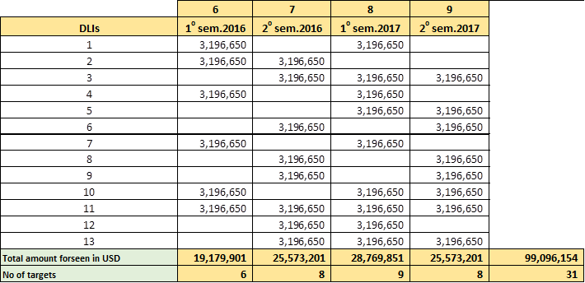
INDICADORES DE DESEMBOLSO e VALORES DOS DESEMBOLSOS de 6 a 9

Slide 13
AVALIAÇÃO ECONÔMICO
Setores/Programas | Valor Presente dos fluxos (1.000 US$) |  |  | IRR %
 | Custos | Benefício | Benefício líquido
Desenvolvimento Integrado Desenvolvimento Rural Sustentável Gerenciamento Ambiental e de Riscos de Desastres Desenvolvimento Humano Educação Saúde - Rede Mãe Paranaense | 33,173 136,597 135,472 | 33,561 309,627 187,765 | 388 173,030 52,292 | 6,3% 19% 11%
Total | 305,241 | 530,952 | 225,711 | 15%
Um retorno de 15% e cerca de US$ 226 milhões de benefício líquido
O total de benefícios são 73% mais elevados do que os custos, dando amplo espaço para incertezas ao longo do ciclo de vida das intervenções.
Fonte: Economic Evaluation- Paraná Multi-Sector Development Project - Estudo conduzido pelo Banco Mundial – Setembro 2016.

Slide 14
PARA RELEMBRAR
NESTE FINAL DE EXECUÇÃO DO PROJETO

Slide 15
COMITÊ GESTOR DO PROJETO
UNIDADE DE GESTÃO
DO PROJETO - UGP
14 TÉCNICOS -UGP + 9 RESPONSÁVEIS POR PROGRAMAS
COMPOSIÇÃO - 13 Instituições/Secretarias

Slide 16
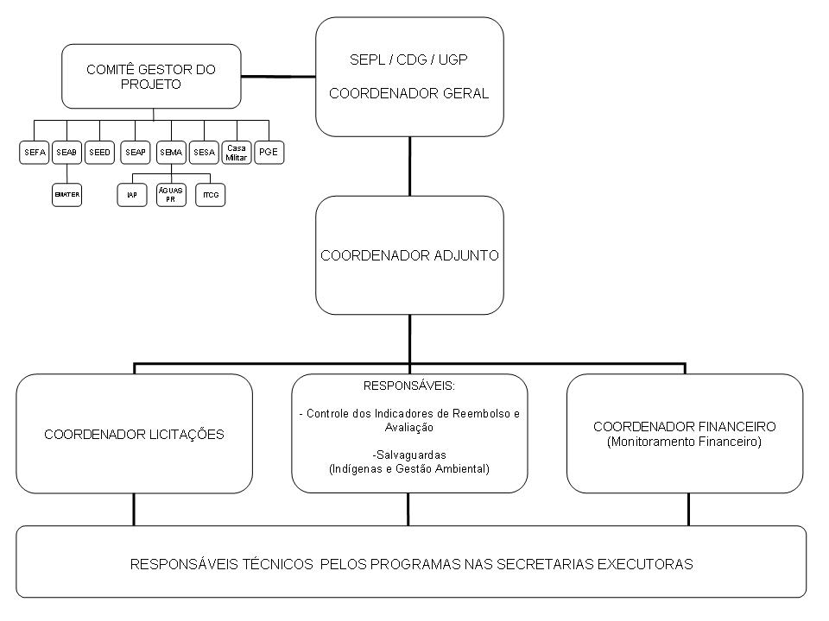
O PROJETO
UNIDADE DE GESTÃO DO PROJETO – CRIADA DECRETO 5.133 de 2012
V.1.0 – 01/12/2015

Slide 17
EQUIPE PROJETO MULTISSETORIAL
NSTOR BRAGAGNOLO COORDENAÇÃO GERAL DO PROJETO
NESTOR BRAGAGNOLO | COORDENADOR ADJUNTO
TOBIAS DE FREITAS PRANDO | COORDENADOR FINANCEIRO
ADRIANA T. BORA | EQUIPE FINANCEIRA E RESPONSÁVEL PELO SIGMA
LUCAS RODRIGUES MACIEL | COORDENADOR DE AQUISIÇÕES
NAYARA LOBO CARNEIRO GALERA | EQUIPE DE AQUISIÇÕES
RICARDO FERNANDES BEZERRA | EQUIPE DE AQUISIÇÕES
LUCAS GARCIA FERREIRA MARTINS | EQUIPE DE AQUISIÇÕES - TRADUTOR
SIRLEI BARCHIK | EQUIPE DE AQUISIÇÕES
SONIA MARIA DOS SANTOS | SETOR SAÚDE RESPONSÁVEL PELO MONITORAMENTO E AVALIAÇÃO
SANDRA CRISTINA LINS DOS SANTOS | SETOR EDUCAÇÃO RESPONSÁVEL POR SALVAGUARDAS SOCIAIS E REASSENTAMENTO INVOLUNTÁRIO
JULIA CAROLINA RUBEL | SETOR MEIO AMBIENTE RESPONSÁVEL POR SALVAGUARDAS AMBIENTAIS
JOSÉ CARLOS ALBERTO ESPINOSA ALIAGA | SETOR AGRICULTURA
HEILINNY HUNDSDORFER | SETOR EDUCAÇÃO
LUCINÉIA MENEZES ROSA MEISTER | ADMINISTRATIVA

Slide 18
ATRIBUIÇÕES DO COMITE GESTOR
Promover a articulação do Projeto com as unidades executoras que representa e com os demais setores representativos da sociedade paranaense;
Participar do acompanhamento da execução do Projeto, visando assegurar a correção das ações implementadas e o atendimento das exigências do Acordo de Empréstimo com o Banco Mundial;
Supervisionar e avaliar o desempenho do Projeto, analisando a execução dos relatórios de monitoramento do mesmo, propondo ajustes quando necessário;
Apoiar a Unidade de Gerenciamento do Projeto no desempenho de suas funções;

Slide 19
PRINCIPAIS COMPROMISSOS

Slide 20
PRINCIPAIS COMPROMISSOS
Agilizar a execução do Projeto – alerta -período eleitoral – troca de governador;
Finalizar a prestação de contas do primeiro e segundo semestre de 2016;
Agilizar a tramitação e assinatura de todos os processos de aquisições ( mais 13 consultorias / aquisições – Componente 2);
Reformulação dos 10 Manuais Operativos ( Documento Principal e dos 9 Programas);

Slide 21
PRINCIPAIS COMPROMISSOS
Elaborar relatório do primeiro semestre de 2017 - físico e financeiro;
Atualizar Plano de Aquisições até o final Projeto;
Avançar na Avaliação de Impacto do Projeto.

